Slide 1
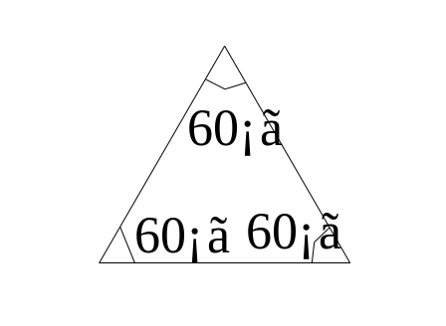
2、主应力方向未知的平面应力状态
σ
y
一般用三个方向上的应变测量来求得应力值，如：
σ
x
ε
ε
y
45
°
τ
x
45°
ε
x
或：

Slide 2
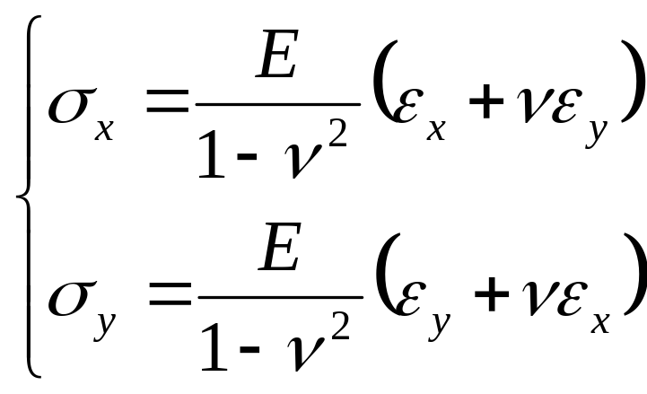
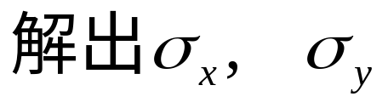
对下图所示平面应力状态，对45°应变花，在x、y方向有：
σ
y
ε_{y}
ε_{45º}
45°
σ
x
ε_{x}
τ
x

Slide 3
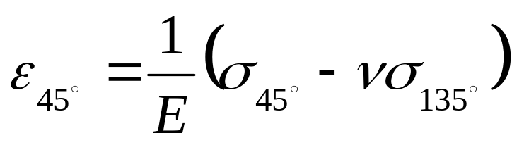
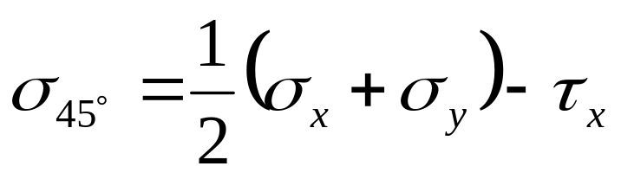
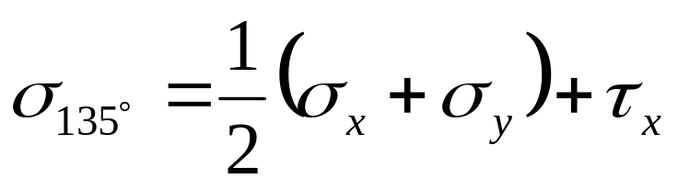
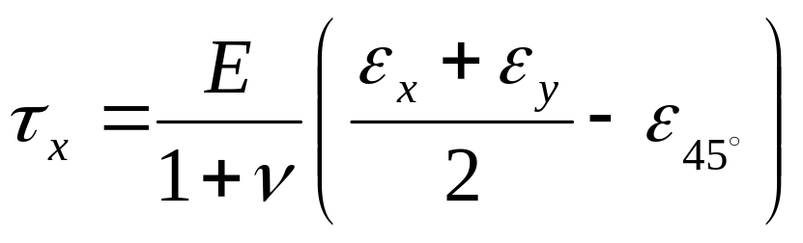
σ
y
ε_{y}
ε_{45º}
σ
利用应力圆可得：
45°
x
ε_{x}
τ
x
τ
D₄₅
D_{x}
A2
2
α₀
A1
σ
由此可得：
O
C
D_{y}
D₋₄₅

Slide 4
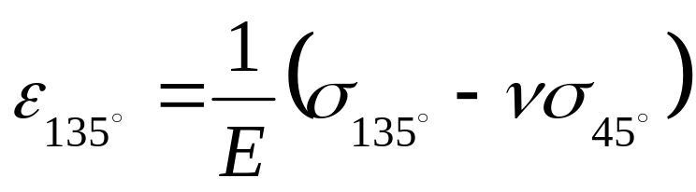
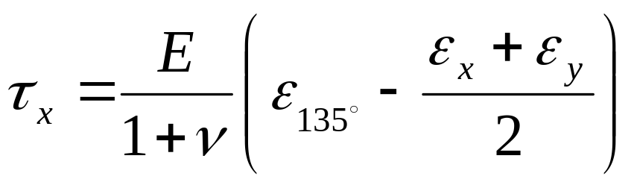
若是135º 应变花：
可得：
由此可见，通过上述三个方向线应变的测量即可求出该点的应力状态。

Slide 5
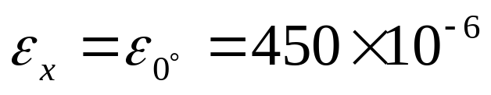
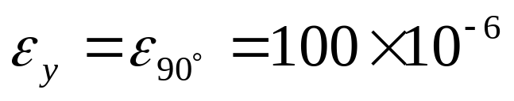
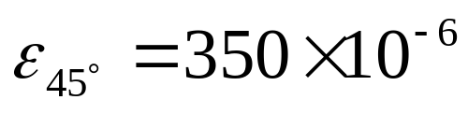
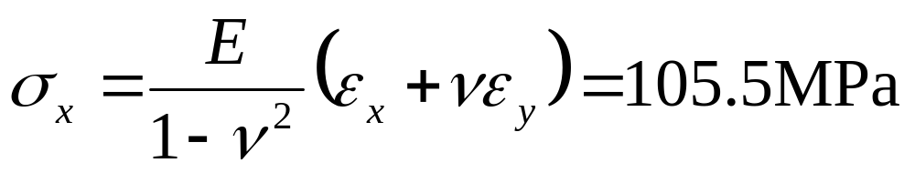
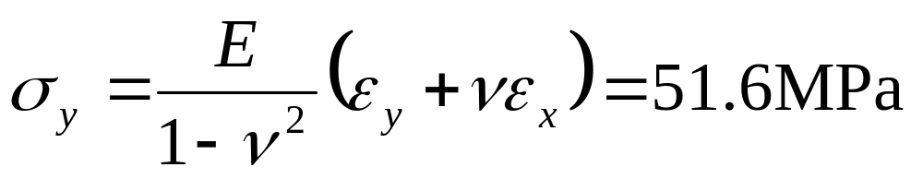
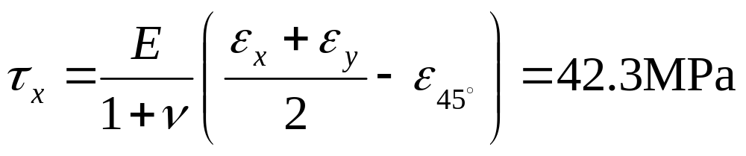
例：构件表面某点O，实验测得该点沿0°、45°和 90°方位的正应变分别为ε_{0°}=450×10⁻⁶，ε_{45°}= 350×10⁻⁶，ε_{90°}=100×10⁻⁶，已知E=200 GPa，ν=0.3 ，试求该点处的主应力 。
解：显然，有：
由此可得：

Slide 6
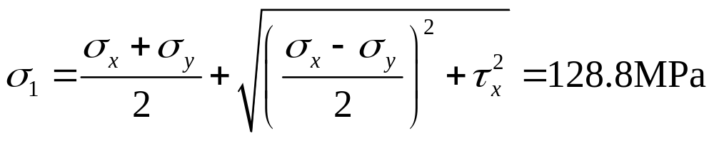
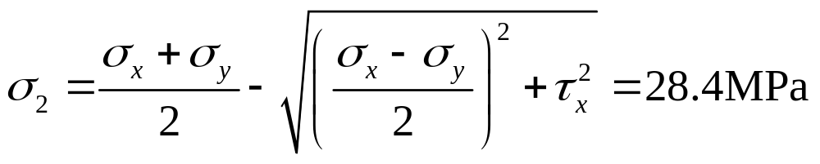
进而可得：

Slide 7
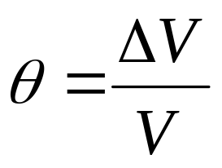
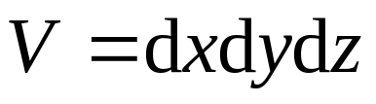
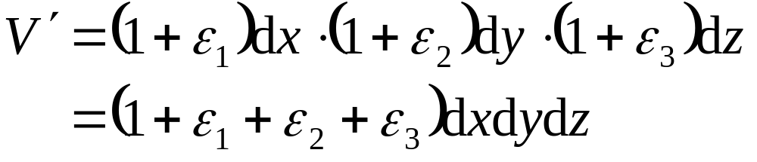
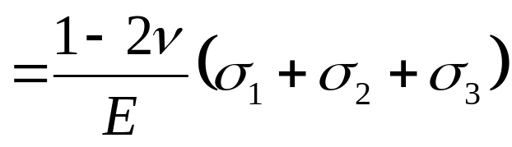
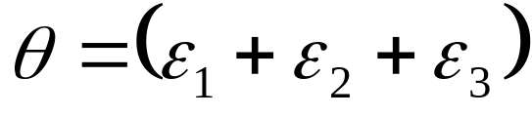
3、各向同性材料的体应变
每单位体积的体积改变，称为体积应变，即：
σ₃
dy
dx
对图示主单元体：
dz
σ₁
σ₂
而变形后单元体体积为：
所以：
可见，任一点处的体积应变与三主应力之和成正比。

Slide 8
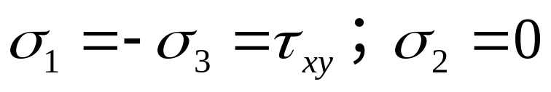
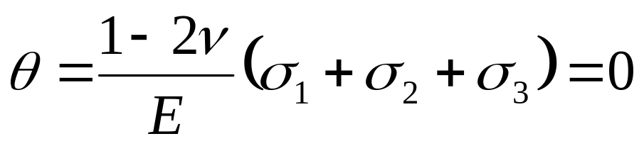
对平面纯剪应力状态：
τ_{xy}
即在小变形条件下，切应力不引起各向同性材料的体积改变。

Slide 9
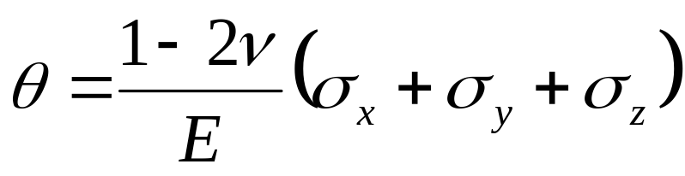
σ
σ
y
(a)
y
τ
τ
yx
τ
yz
σ
σ
zx
z
τ
z
σ
τ
τ
xy
σ
σ
σ
x
τ
x
x
x
τ
xz
zy
τ
zy
τ
xy
σ
zx
xz
σ
d
y
τ
z
τ
z
yx
yz
d
z
σ
d
x
y
σ
在小变形，空间应力状态下，材料的体积应变只与三个线应变有关，并有：
(b)
y
τ
τ
yz
yx
τ
τ
τ
zx
xy
xz
τ
τ
τ
zy
τ
zy
τ
xy
zx
xz
τ
τ
yx
yz

